Slide 1
Snake - Typescript
Webentwicklung - Beispiel

Slide 2
Übersicht
Typescript
Konzeption
Implementierung

Slide 3
Typescript

Slide 4
Typescript
Begriffe & Beispiele

Slide 5
Typescript - begriffe
Typen
Number
String
Function
Object
Typen (Beispiel)
var age = 25;
var name = “Fritz“
function add(a, b) { return a + b; }
var person = { “name“: “Fritz“ };

Slide 6
Typescript - begriffe
Variablen (Variable)
Speichern Informationen (Zahlen, Text, Listen)
Gültigkeitsbereich (Scope)
Block
Funktion
Klasse
Global
Variablen (Beispiele)
var nextYear = 2023;
Gültigkeitsbereich (Scope)
Block (Beispiel) { var myDay = 12; } // hier gilt myDay nicht mehr
Funktion (Beispiel) function sub(a, b){ return a – b; }
Klasse class Person{ public name;
Global window.timeout = 120;

Slide 7
Typescript - begriffe
Funktionen
Parameter
Name
Rückgabewert
Funktionen (Beispiel)
Parameter function add(a, b) {…}
Name function add(a, b) {…}
Rückgabewert function add(a,b){ return a+b; }

Slide 8
Typescript - Begriffe
Klassen
Schablonen Bsp. class Car{}
Eigenschaften (Properties)
Methoden (Function)
Instanzen (Objekte)
Instanzen von Klassen Bsp. var fiat = new Car();
Zugriffsmodifier
public
private
protected
Vererbung

Slide 9
Typescript - Begriffe
export
Erlaubt den Zugriff einer Klasse/Funktion aus einer anderen Datei heraus
import
Importiert den Zugriff einer Klasse/Funktion einer anderen Datei
enum
Aufzählung
Bsp: enum GameStatus{ Running, Paused, End }
const
Variable die nicht mehr geändert werden kann
readonly
Variable die nur gelesen werden kann

Slide 10
Übersicht
Typescript
Konzeption
Implementierung

Slide 11
Konzeption

Slide 12
Konzeption
Aufmalen des Spiels Snake mit allen Elementen
Identifizieren von Klassen/Objekten
Beschreiben der Klassen
Eigenschaften (Properties)
Methoden (Functions)
Flußdiagramm überlegen
Von welchem Status zu welchem

Slide 13
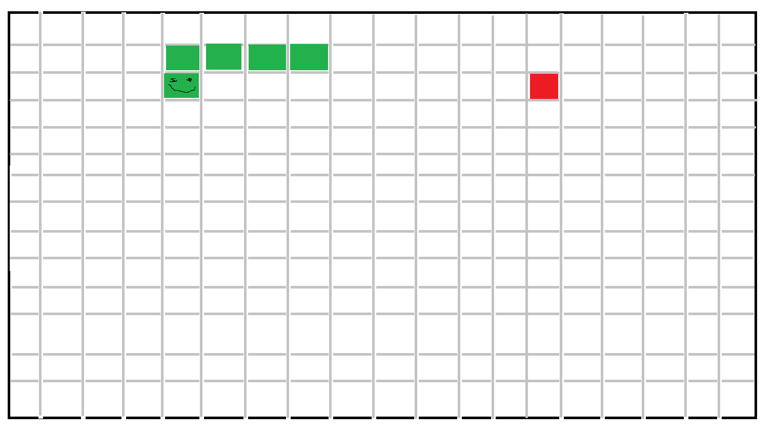
Konzeption
Oberer Rand
Körper
Essen
Rechter Rand
Kopf
Feld
Kopf

Slide 14
Konzeption - Klassen
Klassen
GameBoard
Eigenschaften:
Fields[X-Achse] [Y-Achse]
Width: number
Height: number
Snake
Eigenschaften:
Length: number
Direction: enum (Up, Right, Down, Left)
HeadPosition: Position
TailPositions [Positions]
Food
Eigenschaft
Position (X, Y)

Slide 15
Konzeption - Klassen
Klassen
GameBoard
Methoden
Start()
Pause()
CurrentGameStatus
Draw()
Snake
Methoden
Move(GameBoard): boolean
CanMove(GameBoard): boolean
ConsumeFood()
Food
Methode
Spawn()
CanEat(Position)

Slide 16
Übersicht
Typescript
Konzeption
Implementierung

Slide 17
Implementierung

Slide 18
Hausaufgabe
Führe die Implementierung durch

